Slide 1
Allgemeine Ausführung der Würfe
Anwurf, Einwurf, Abwurf, Freiwurf, 7-m-Wurf
Notes:
Wir gehen auf das Objekt der Begierde
den Ball
ein
1

Slide 2
Regelbezug
Unter welcher Regel finden wir den Bezug zum Thema “Ausführung der Würfe“
Regel 15 – Allgemeine Anweisung zur Ausführung der Würfe
(Anwurf, Einwurf, Abwurf, Freiwurf, 7-m-Wurf)
15:1 bis 15:9
Notes:
2

Slide 3
Was finde ich dort …
Aufstellung Werfer
Aufstellung Mitspieler des Werfers
Aufstellung Abwehrspieler
Anpfiff zur Spielfortsetzung
Sanktionen
Sanktionen angreifende Mannschaft
Sanktionen abwehrende Mannschaft

Slide 4
Wichtig
Alle Würfe können unmittelbar zu einem Tor führen .
Ausnahme:
Beim Abwurf, kann kein Eigentor erzielt werden.
Notes:
4

Slide 5
Der Werfer
Richtige Position! (Toleranzen beachten bzw. gewähren!)
Ball in der Hand!!!
Mit einem Teil eines Fußes ununterbrochen den Boden berühren bis der Ball die Hand verlassen hat
(Ausnahme beim Abwurf = auch ein Abwurf im Sprung ist möglich)
Wurf ist ausgeführt, wenn der Ball die Hand des Werfers verlassen hat (Ausnahme Abwurf = Ball muss zusätzlich Torraumlinie überquert haben)
Der andere Fuß darf wiederholt vom Boden abgehoben und wieder hingesetzt werden.
Der Werfer muss diese Stellung einnehmen, bis der Wurf ausgeführt ist!
Der Werfer darf den Ball erst wieder berühren, nachdem dieser einen anderen Spieler oder das Tor berührt hat

Slide 6
Mitspieler des Werfers
Alle Spieler müssen die für den jeweiligen Wurf vorgeschriebenen Positionen eingenommen haben.
Alle Spieler müssen auf ihren korrekten Positionen bleiben, bis der Ball die Hand des Werfers verlassen hat (Ausnahme Anwurf: korrekte Position muss nur bis zum Anpfiff eingehalten werden.)

Slide 7
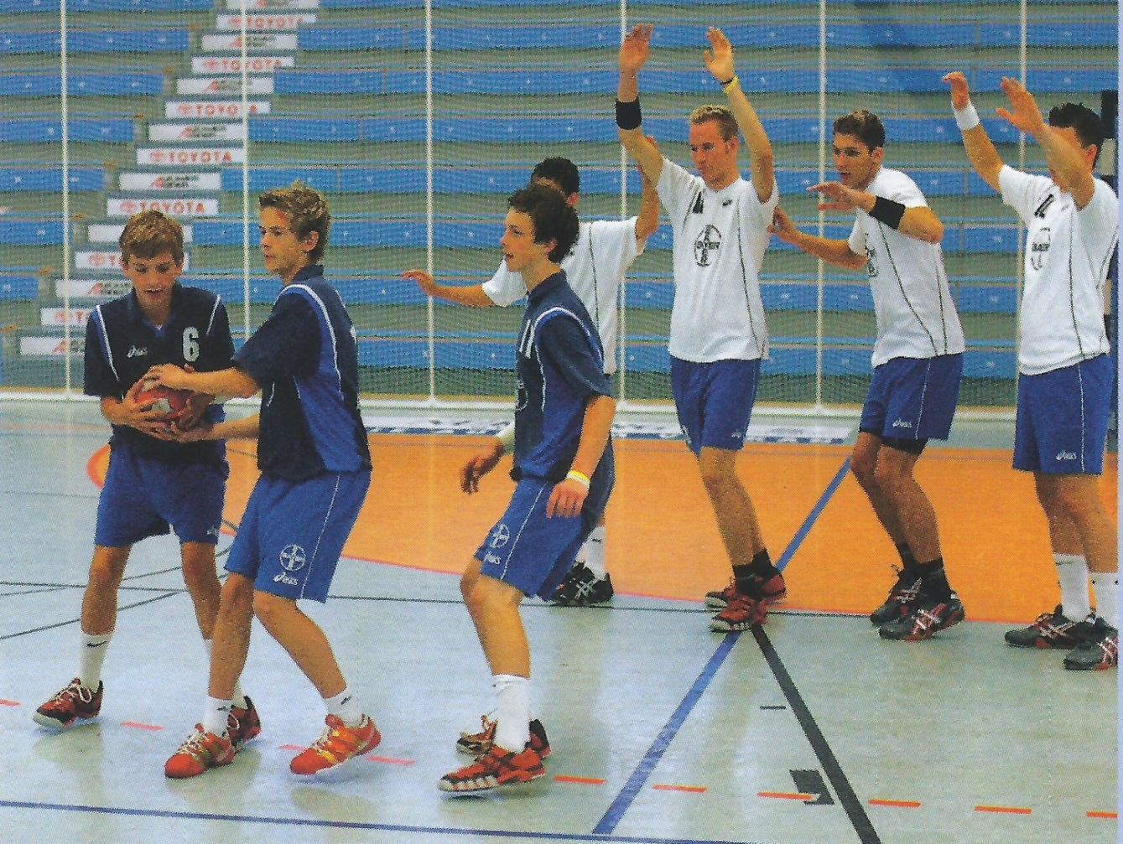
Mitspieler des Werfers
Der Ball darf während der Ausführung weder von einem Mitspieler berührt noch diesem übergeben werden.

Slide 8
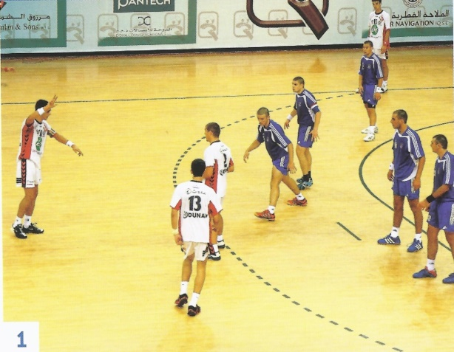
Die Abwehrspieler
Die Abwehrspieler müssen auf den vorgeschriebenen Positionen bleiben, bis der Ball die Hand des Werfers verlassen hat.
Achtung! Abwehrende Spieler stehen insbesondere bei Freiwürfen gerne in Schrittstellung und unterschreiten dabei den 3-m-Abstand.
Eine regelwidrige Position von Abwehrspielern bei der Ausführung nur korrigieren, wenn ein Nachteil entsteht!
Bei Vorteil für die ausführende Mannschaft nicht korrigieren!
Notes:
8

Slide 9
Das Spiel muss angepfiffen werden:
Anpfiff zur Spielfortsetzung
bei Anwurf und 7-m-Wurf immer.
bei Ein-, Ab- oder Freiwurf:
bei Wiederaufnahme nach Time-out / Team-Time-out,
bei Verzögerung der Wurfausführung,
nach Korrektur der Spielerposition(en),
nach Ermahnung oder Bestrafung.
Nicht anpfeifen, wenn Spieler eine falsche Aufstellung haben!
Nach Anpfiff trotz falscher Aufstellung sind alle Spieler voll aktionsfähig!
Nach Anpfiff muss Wurf innerhalb von 3 Sekunden ausgeführt werden.

Slide 10
Sanktionen
vor der Wurfausführung
Konsequenzen von Fehlern des Werfers oder seiner Mitspieler während der Wurfausführung sind abhängig, ob der
Wurf nicht angepfiffen ist.
Wurf angepfiffen ist.
Notes:
10

Slide 11
Wurfausführung ohne Anpfiff
Grundsätzlich alle Fehler korrigieren!
Anschließend ist der Wurf zur Spielfortsetzung anzupfeifen!
Aber den Vorteilsgedanken beachten!
Falls die Mannschaft unmittelbar nach einer falschen Ausführung den Ball verliert, gilt der Wurf als ausgeführt, das Spiel läuft dann weiter.
Notes:
11

Slide 12
Wurfausführung mit Anpfiff
Grundsätzlich alle Regelwidrigkeiten ahnden
z.B. Werfer springt, hält den Ball länger als 3 Sekunden.
Werfer/Mitspieler verlässt seine korrekte Position, bevor der Ball gespielt ist.
= In diesen Fällen gilt der Wurf als ausgeführt und die andere
Mannschaft erhält einen Freiwurf am Ort des Vergehens.
Vorteil gewähren, also nicht eingreifen, falls die Mannschaft des Werfers den Ball unmittelbar nach der Regelwidrigkeit verliert!
Notes:
12

Slide 13
Wurfausführung mit Anpfiff
Grundsätzlich ist jede Regelwidrigkeit in Verbindung mit der Ausführung eines angepfiffenen Wurfs direkt nach der Wurfausführung zu ahnden.
Gemeint sind …
Werfer berührt den Ball ein zweites Mal, bevor dieser einen anderen Spieler oder das Tor berührt hat.
(z.B. der Ball rutscht dem Spieler aus der Hand und er nimmt den Ball wieder auf)
Werfer prellt den Ball.
Werfer legt den Ball auf den Boden und nimmt ihn wieder auf.
Notes:
13

Slide 14
Abwehrspieler
stören die Wurfausführung
Abwehrspieler, die die Wurfausführung stören, indem sie z.B. eine nicht korrekte Position einnehmen oder diese vor der Wurfausführung verlassen, sind zu bestrafen.
Ausnahme: Beim 7-m-Wurf (Nichteinhalten des Abstands) und nach Vorteil.
Dies gilt unabhängig davon, ob die Aktion vor oder während der Wurfausführung erfolgt
(bevor der Ball die Hand des Werfers verlassen hat).
Dabei ist ohne Belang, ob der Wurf anzupfeifen war oder nicht!
Ein Wurf, dessen Ausführung durch eine Regelwidrigkeit der anderen Mannschaft gestört wird, ist grundsätzlich zu wiederholen.
Notes:
14

Slide 15
ENDE

